Slide 1

Разработка технологического процесса изготовления детали «Поршень пироперезарядки»
Министерство науки и высшего образования Российской Федерации
Федеральное государственное бюджетное образовательное учреждение
высшего образования
«Московский государственный технический университет имени Н. Э. Баумана
(национальный исследовательский университет)»
(МГТУ им. Н. Э. Баумана)
Студент:
Группа:
Руководитель курсовой работы:
Н. К. Широкопетлев
СМ6-92
Е. В. Никитина
Москва, 2022

Slide 2
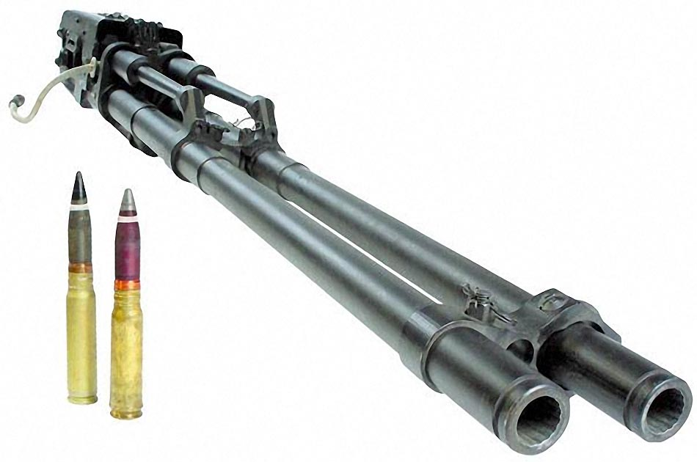
Общие сведения об объекте производства
Область применения - работа системы автоматического перезаряжания двухствольной авиационной пушки
Рис. 1. Автоматическая пушка ГШ-23
МГТУ им. Н. Э. Баумана
2

Slide 3
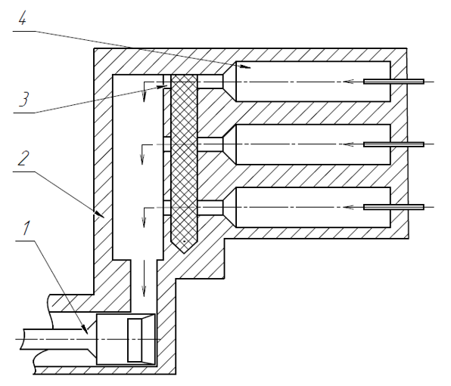
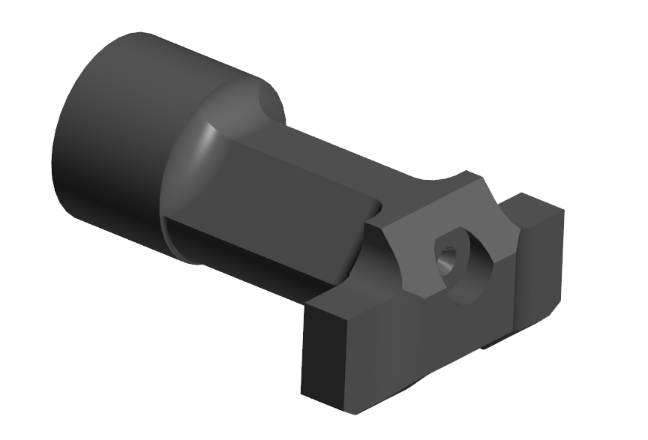
Система и условия эксплуатации
Требования к детали: прецизионная точность цилиндрической части, точность изготовления наклонной части
Рис. 2. Схема системы пироперезарядки
Рис. 3. Трёхмерная модель детали
МГТУ им. Н. Э. Баумана
3

Slide 4
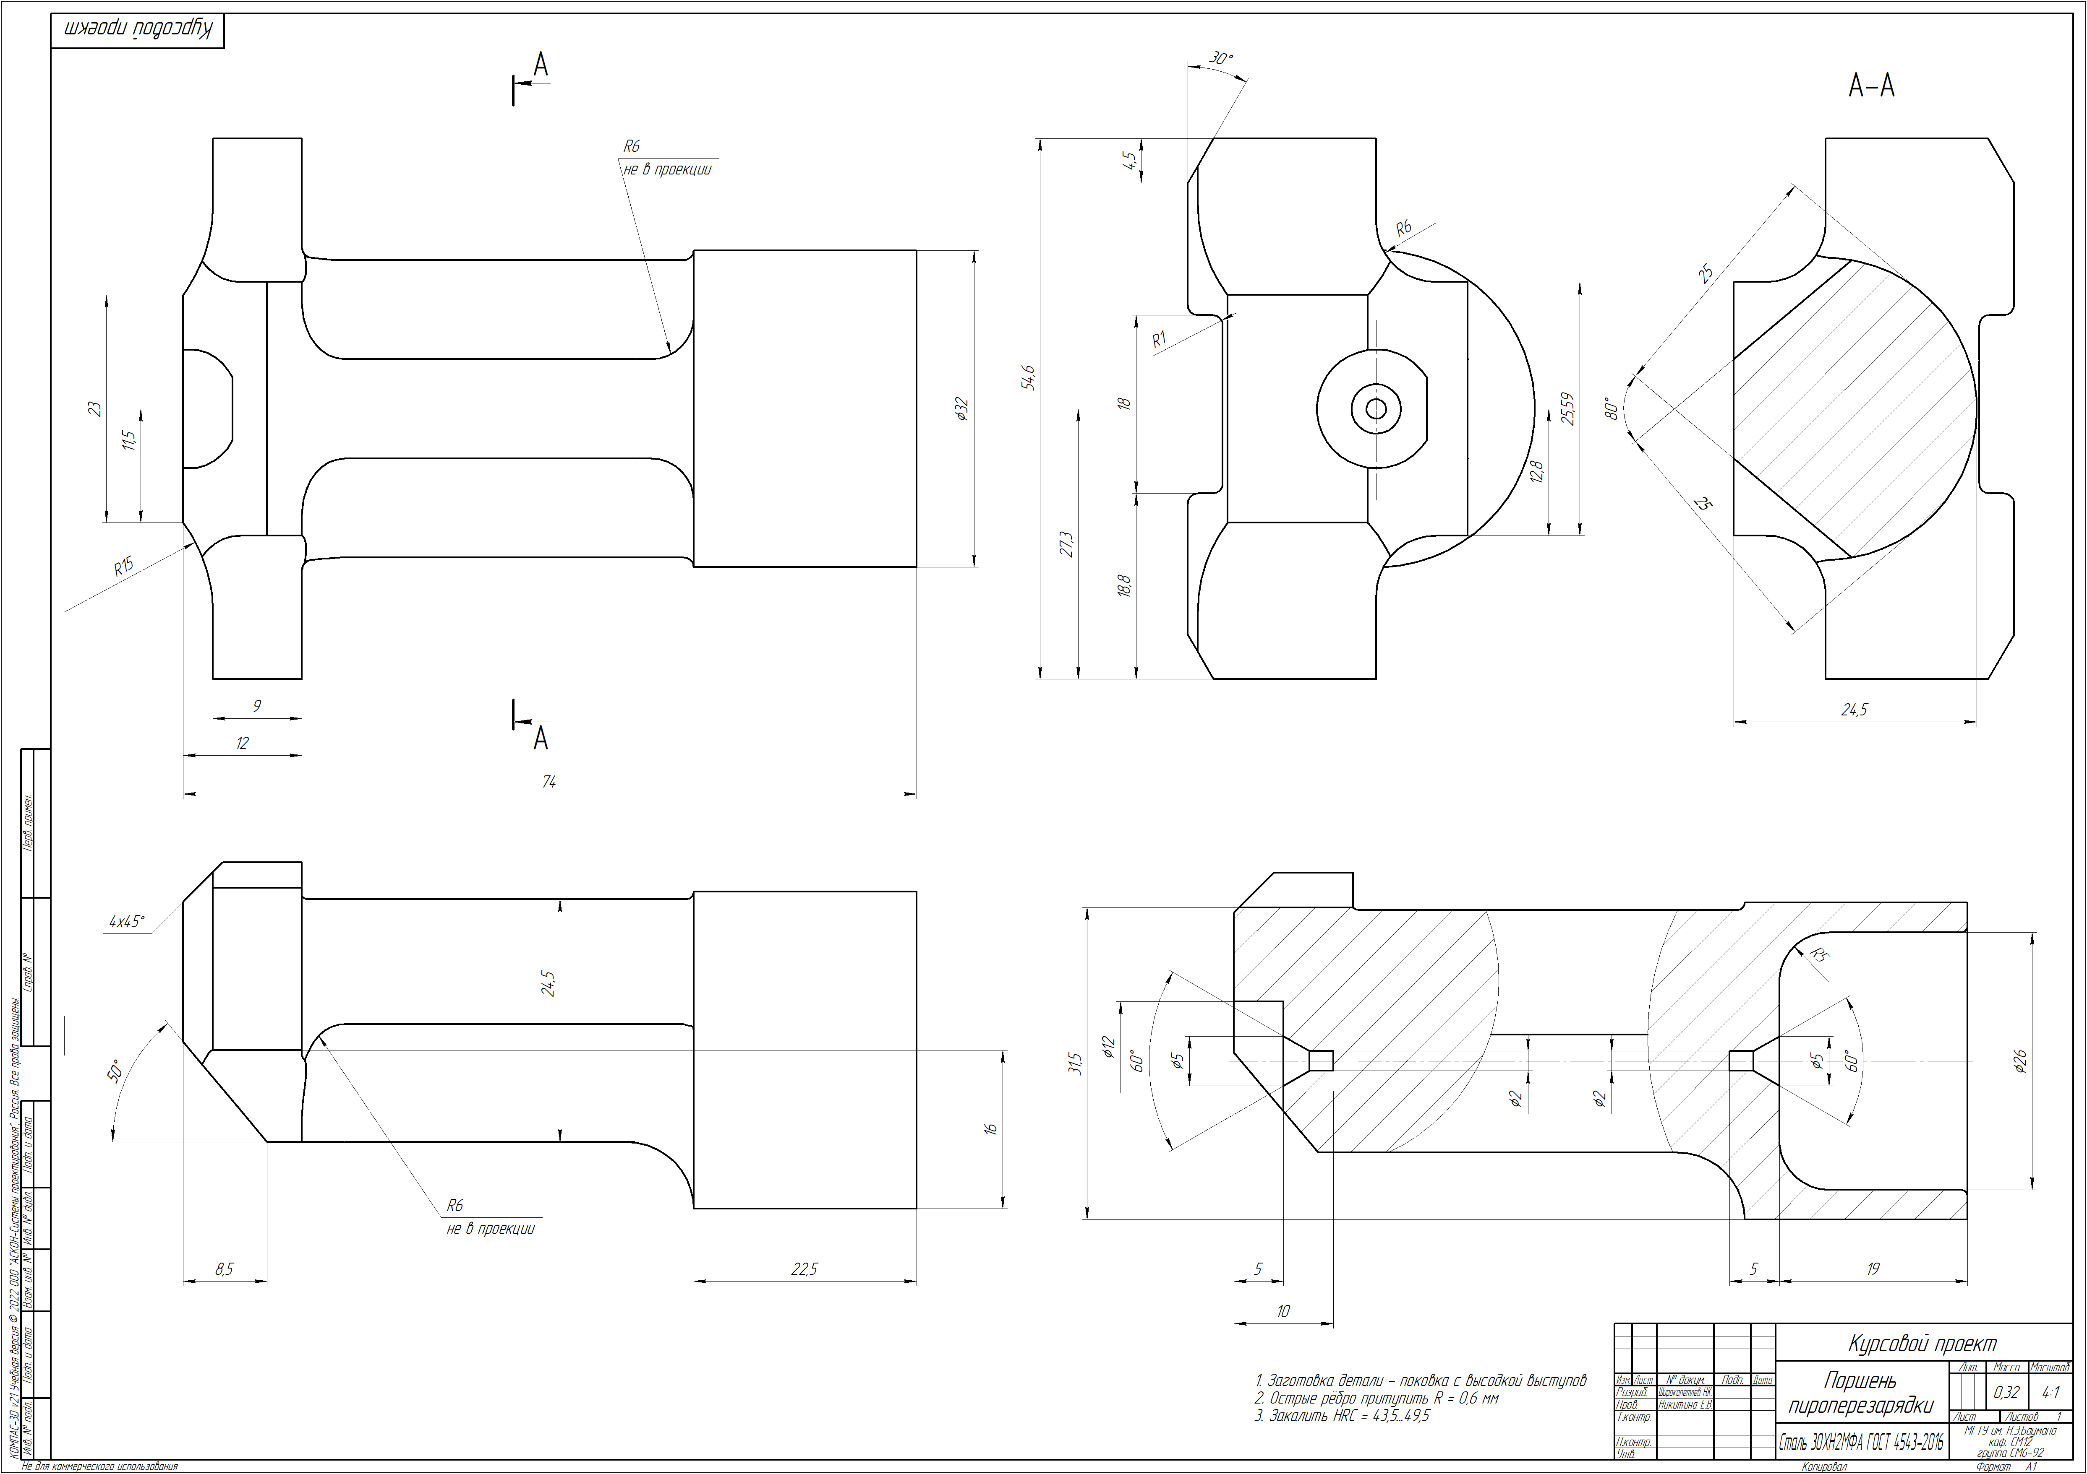
4

Slide 5
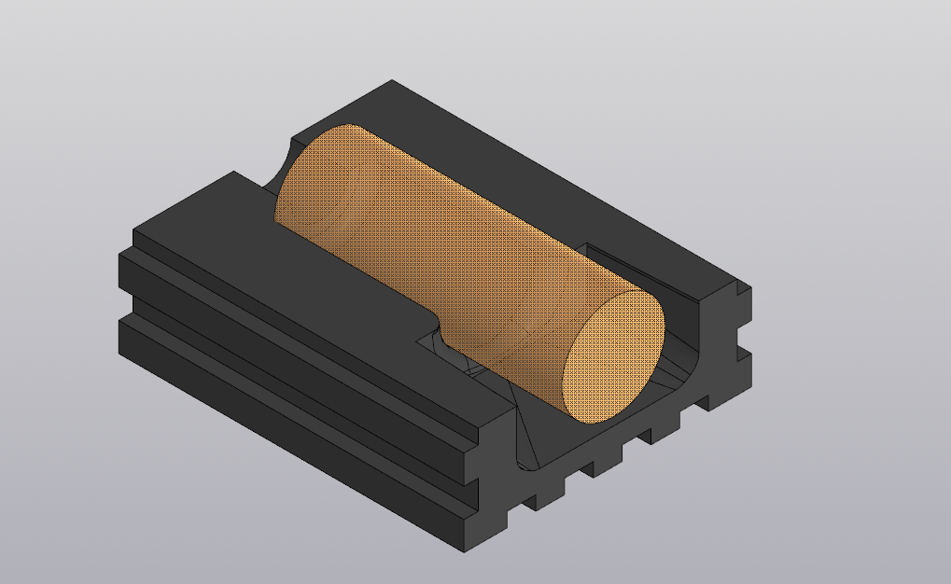
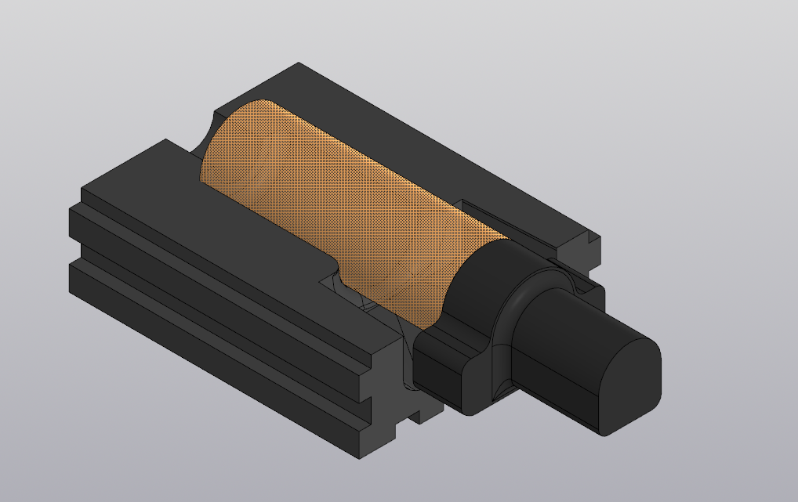
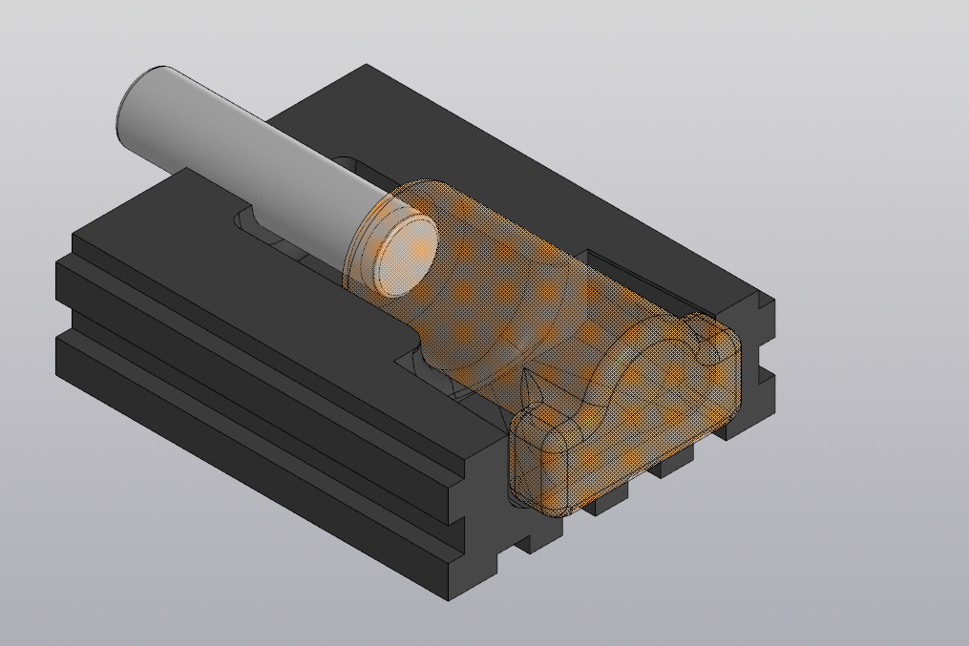
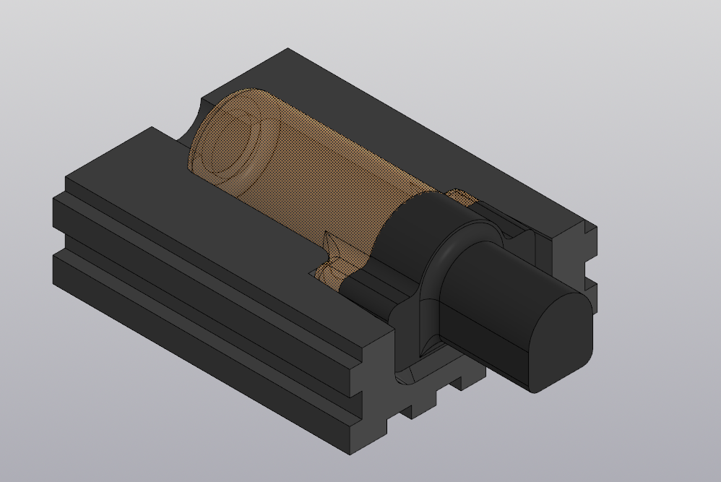
Метод численного решения задачи Лагранжа
Массовая Лагранжева координата (МЛК):
МГТУ им. Н. Э. Баумана
4

Slide 6
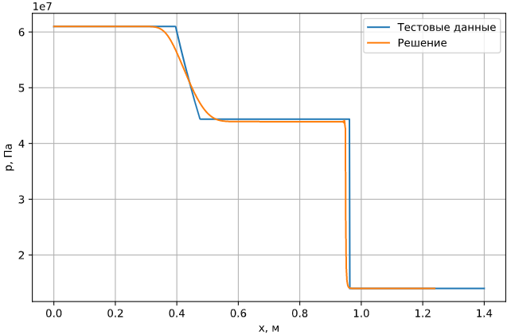
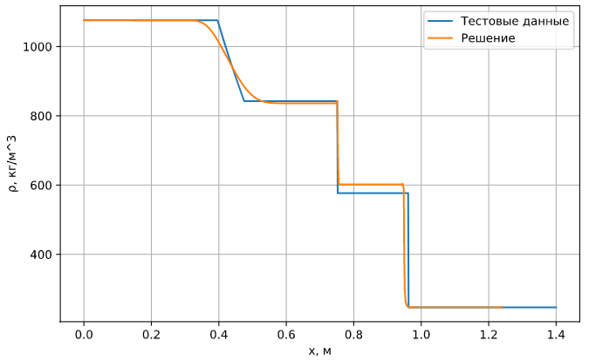
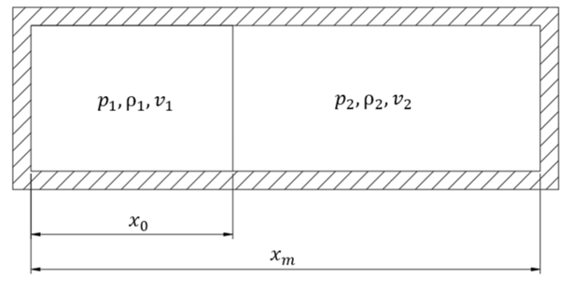
Проверка правильности работы программы
Задача о распаде произвольного разрыва:
а) б)
Рис. 4. Схема задачи о распаде разрыва
Рис. 5. Распределение параметров газа: а – распределение давлений; б – распределение плотностей
МГТУ им. Н. Э. Баумана
6

Slide 7
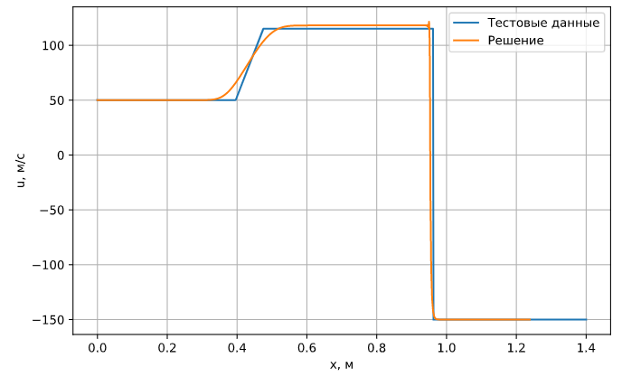
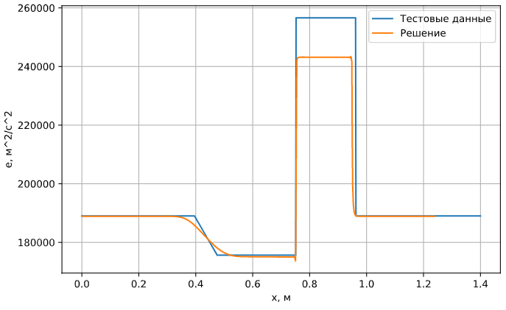
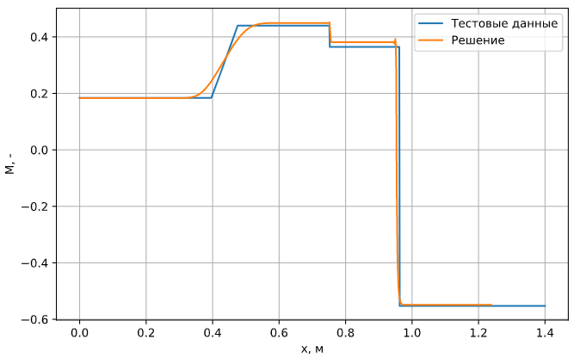
Проверка правильности работы программы
а) б) в)
Рис. 6. Распределение параметров газа: а – распределение скоростей; б – распределение удельных энергий; в – распределение чисел маха
МГТУ им. Н. Э. Баумана
7

Slide 8
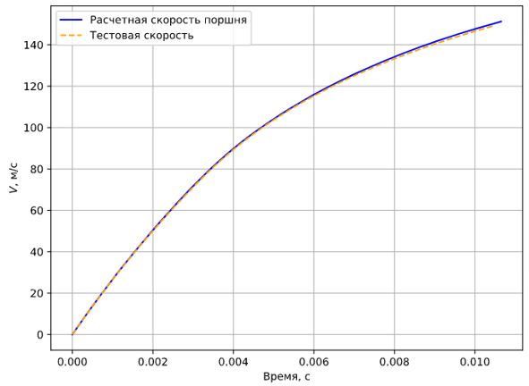
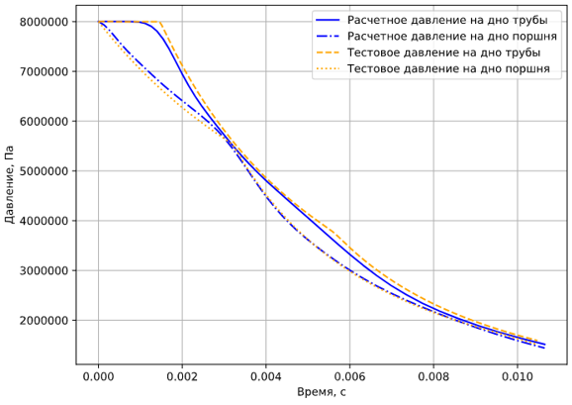
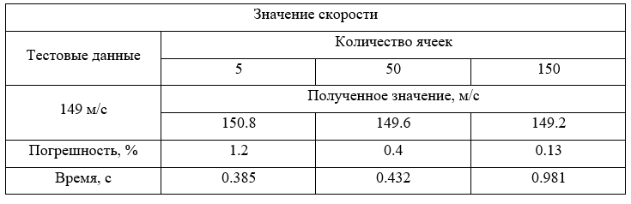
Выбор числа ячеек
Таблица 1. Выбор числа ячеек
а) б)
Рис. 7. Сравнение полученного решения тестовой задачи при числе ячеек n = 5: а – зависимость скорости поршня от времени; б – зависимость давления на дно камеры и дно поршня от времени
МГТУ им. Н. Э. Баумана
8

Slide 9
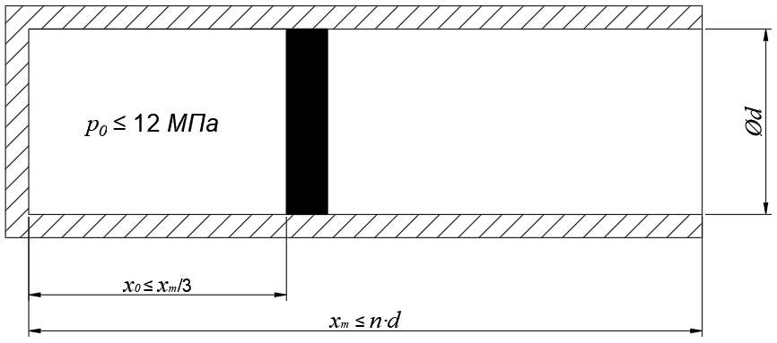
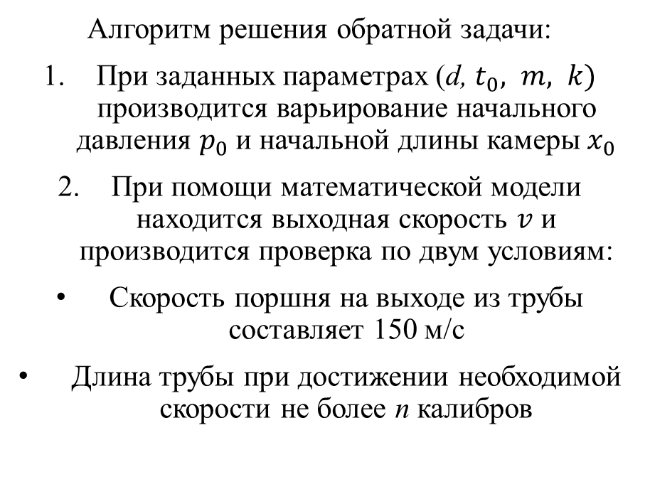
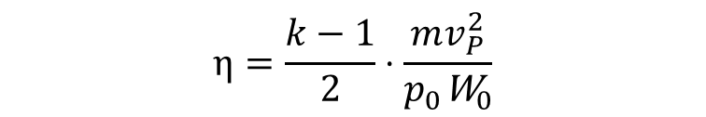
Постановка и метод решения обратной задачи
Алгоритм решения обратной задачи:
При заданных параметрах (d, $t_{0}, m, k)$ производится варьирование начального давления $p_{0}$ и начальной длины камеры$x_{0}$
При помощи математической модели находится выходная скорость $v$ и производится проверка по двум условиям:
Скорость поршня на выходе из трубы составляет 150 м/с
Длина трубы при достижении необходимой скорости не более n калибров
Рис. 8. Схема обратной задачи Лагранжа
Коэффициент полезного действия (КПД):
$$η=\frac{k−1}{2}⋅\frac{mv_{P}^{2}}{p_{0}{\text{W}}_{0}}$$
МГТУ им. Н. Э. Баумана
9

Slide 10
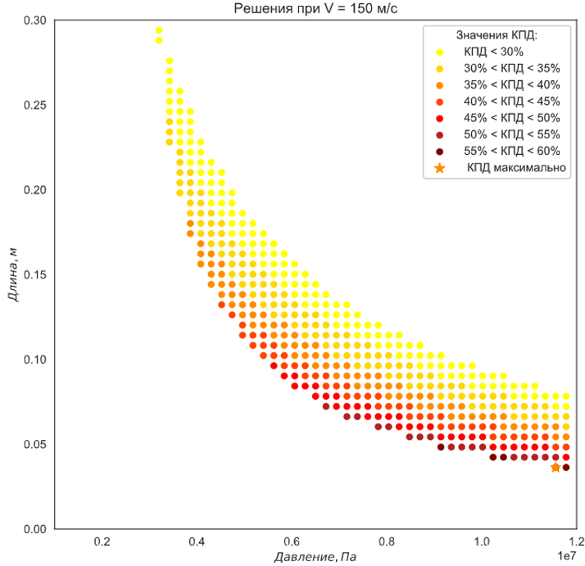
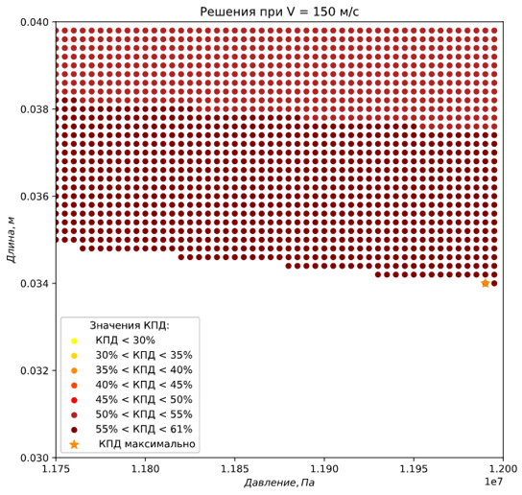
Результаты решения обратной задачи
Рис. 9. Решение для всей области
Рис. 10. Укрупнение искомой области
МГТУ им. Н. Э. Баумана
10

Slide 11
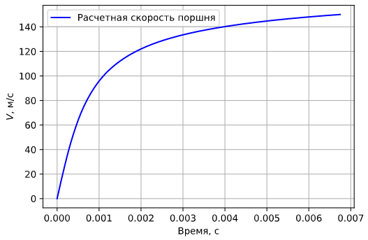
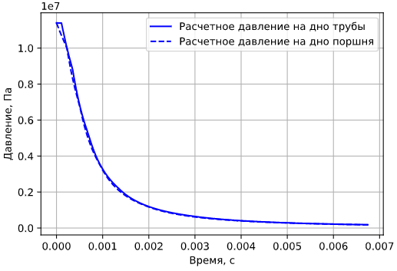
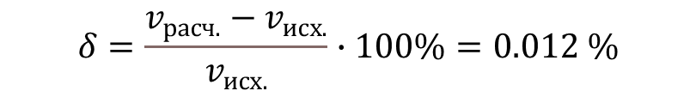
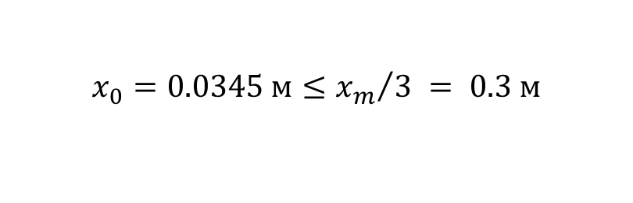
Проверка правильности найденного решения
Погрешность выходной скорости:
$$δ=\frac{v_{расч.}−v_{исх.}}{v_{исх.}}∙100\%=0.012 \%$$
Выполнение начальных условий:
$$p_{0} = 12 \text{МПа} ≤ p_{max} = 12 \text{МПа}$$
а) б)
$$x_{m}= 0.892 м≤ n∙d= 0.9 м$$
Рис. 11. Результаты решения: а – зависимость скорости поршня от времени; б – зависимость давления на дно камеры и дно поршня от времени
$$x_{0}=0.0345 м≤{x_{m}}/3 = 0.3 м$$
МГТУ им. Н. Э. Баумана
11

Slide 12
Благодарю за внимание!
МГТУ им. Н. Э. Баумана
12

